Slide 1
Geschlechteraspekte bei Depression
Folien: bereitgestellt durch die Austauschplattform „GenderMed-Wiki“

Slide 2
Krankheitsbild: Depression
Gliederung
Epidemiologie
Risikofaktoren
Prävention
Take-Home-Message
5. Literatur

Slide 3
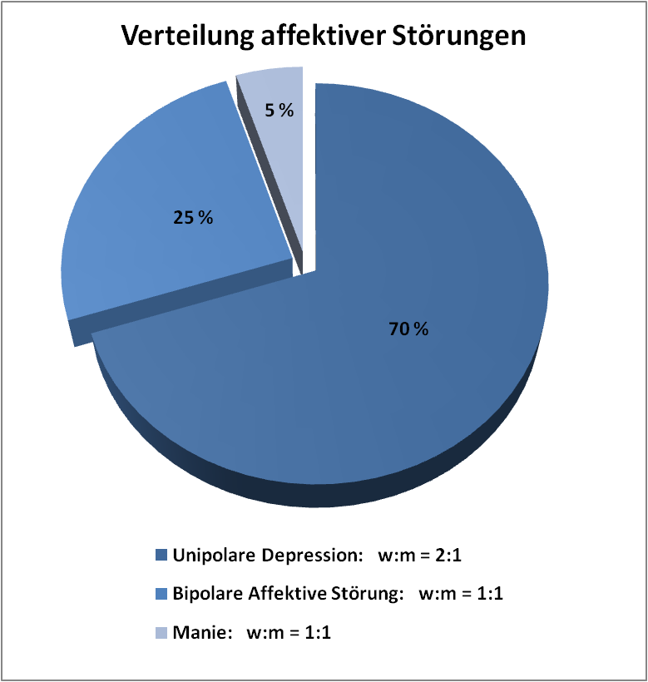
Epidemiologie
 | Prozentuale Verteilung | Geschlechter-verhältnis (w:m)
Unipolare Depression | 70 % | 2:1
Bipolare Affektive Störung | 25 % | 1:1
Manie | 5 % | 1:1
Studie zur Gesundheit Erwachsener in Deutschland (2014): 13.1 % der Frauen und 6.4 % der Männer erkranken innerhalb eines Jahres an einer unipolaren Depression.
Verteilung affektiver Störungen und
Geschlechterverhältnis [Quelle: GenderMed-Wiki]

Slide 4
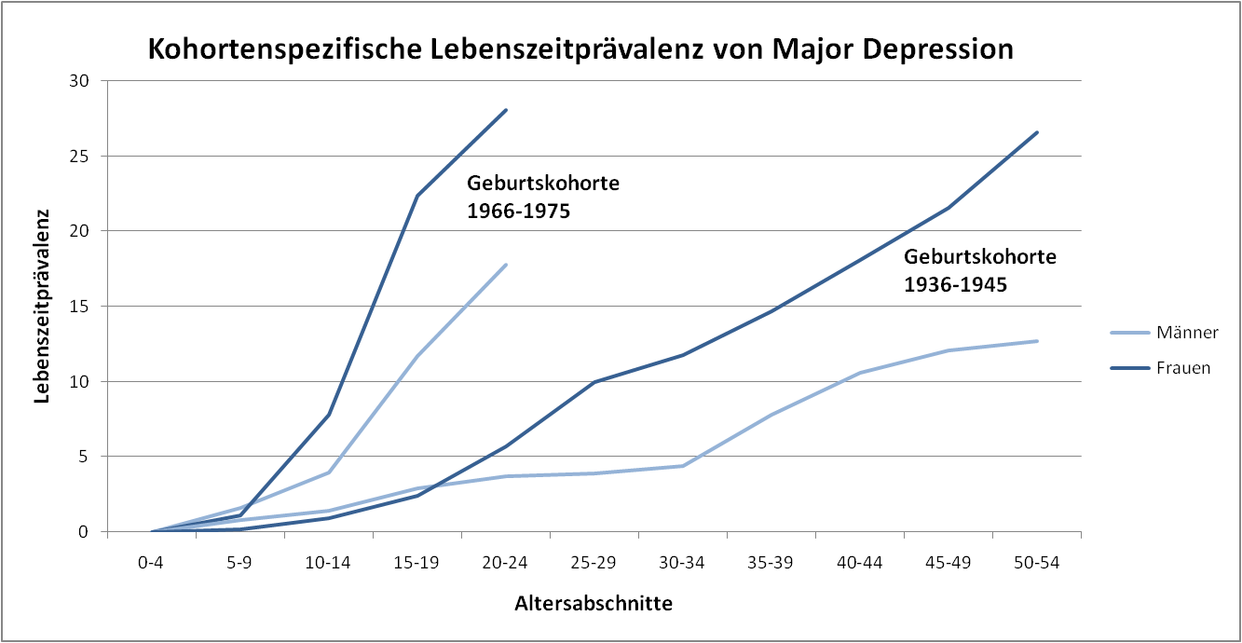
Epidemiologie
→ Zunahme depressiver Störungen v.a. in jüngeren Geburtskohorten
Bei der jüngeren Kohorte (15 bis 24 Jahre) im Vergleich zur älteren Kohorte (45 bis 54 Jahre) ist die Depressionsrate um das 5-fache angestiegen.
[Quelle: GenderMed-Wiki, nach Kessler et al., 1994]

Slide 5
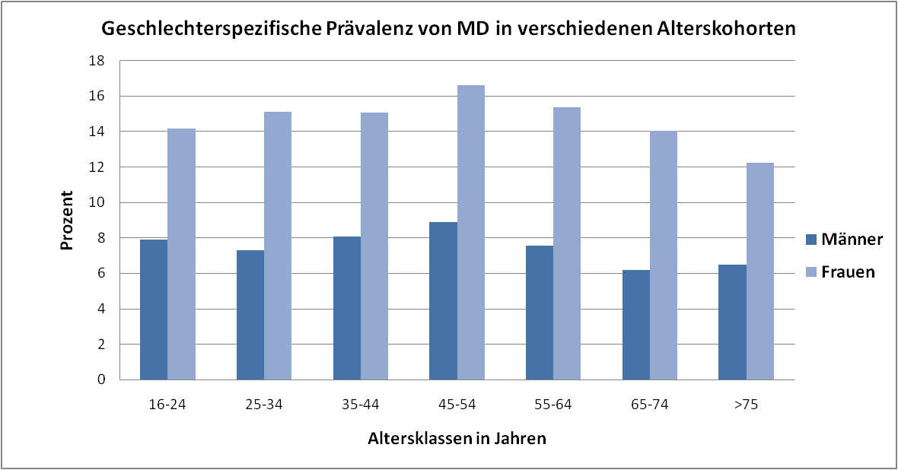
Epidemiologie
→ Geschlechterspezifische Prävalenzunterschiede von Major Depression in unterschiedlichen Alterskohorten
[Quelle: GenderMed-Wiki, nach Angst et al., 2002]

Slide 6
Risikofaktoren
Neuro-endokrine Stress-reaktion
Biologische Faktoren
Psychosoziale Faktoren
Persönlichkeits-eigenschaften
Gene-tisches Risiko
Primäre Angst-störung
Abfall/
Veränderunggonadaler Steroide
Psycho-soziale Stressoren
Körperliche/
sexuelle Gewalt
Oxytocin

Slide 7
Symptome
→ Frauen und Männer können sich in ihrer depressiven Symptomatik unterscheiden!
Frauen > Männer | Frauen < Männer
Körperliche Symptome: Energieverlust, Müdigkeit, Schlafstörungen, Appetitstörungen, motorische und kognitive Verlangsamung | Emotionales Arrousal: Aggressivität und Wut
Atypische Symptome: Gewichtszunahme, Appetitsteigerung, vermehrter Schlaf | Substanzmissbrauch/-abhängigkeit: Alkohol, Nikotin, Drogen
Weiteres: Komorbide Ängstlichkeit mit Nervosität und/oder Panik ; Körperliche Beschwerden und Schmerzen | Soziale Interaktion: Feindseligkeit, unkontrollierte Handlungen, Tendenz zur nach außen gerichteten Vorwurfshaltung, antisoziales Verhalten

Slide 8
Prävention
COPING/Bewältigungsstrategien
Frauen > Männer | Männer > Frauen
emotionsfokussiert, Emotionen als Ventil (z. B. Weinen, Schreien, Lachen) symptombezogen stärkere Grübelneigung und Tendenz zu Rumination | handlungsorientiert Positiv: z. B. verstärkt sportliche Aktivierung Negativ: Erhöhung Alkoholkonsum (Gefahr einer komorbiden Suchterkrankung) Kognitive & verhaltensmäßige Ablenkung (Distraktion) →kann Ruminationen verhindern & symptomreduzierend wirken

Slide 9
Take-Home-Message
Im internationalen Vergleich erkranken Frauen doppelt so häufig wie Männer an unipolarer Depression
Mögliche Geschlechterunterschiede in Symptomatik und Verhalten sowie eine „Depressionsblindheit“ in der Gesellschaft haben zufolge, dass Depressionen bei Männern häufiger unerkannt bleiben
Männer suizidieren sich 3x so häufig wie Frauen und bei 70 % der Suizide ist eine depressive Erkrankung ursächlich
→ Hohe Anzahl unerkannter Depressionen bei Männern!

Slide 10
Literatur
Angst J, Gamma A, Gastpar M, Lépine J, Mendlewicz J, Tylee A. Gender differences in depression. Epidemiological findings from the European DEPRES I and II studies. European archives of psychiatry and clinical neuroscience 2002; 252(5):201–9.
Gößwald A, Lange M, Kamtsiuris P, Kurth B. DEGS: Studie zur Gesundheit Erwachsener in Deutschland. Bundesgesundheitsbl. 2012; 55(6-7):775–80.
Jacobi F, Höfler M, Siegert J, Mack S, Gerschler A, Scholl L et al. Twelve-month prevalence, comorbidity and correlates of mental disorders in Germany: The Mental Health Module of the German Health Interview and Examination Survey for Adults (DEGS1-MH). Int. J. Methods Psychiatr. Res. 2014; 23(3):304–19.
Kessler RC, McGonagle KA, Nelson CB, Hughes M, Swartz M, Blazer DG. Sex and depression in the national comorbidity survey. II: Cohort effects. Journal of Affective Disorders 1994; 30(1):15–26.
Kuehner C. Gender differences in unipolar depression. Acta Psychiatrica Scandinavica 2003; 108(3):163–74.
Kühner C. Warum leiden mehr Frauen unter Depressionen? In: Lautenbacher S, editor. Gehirn und Geschlecht: Neurowissenschaft des kleinen Unterschieds zwischen Frau und Mann. Heidelberg: Springer; 2007
Marcus SM, Young EA, Kerber KB, Kornstein S, Farabaugh AH, Mitchell J et al. Gender differences in depression: Findings from the STAR*D study. Journal of Affective Disorders 2005; 87(2-3):141–50.
Matud PM. Personallity and Indvidual Differences. Personality and Inividual Differences 2004; 37(7).
Neurologen und Psychiater im Netz. Das Informationsportal zur psychischen Gesundheit und Nervenerkrankungen. Reizbarkeit, Ärger, Sucht sind typische Depressionssymptome bei Männern; 2013.
Nolen-Hoeksema S. The Response Styles Theory. In: Papageorgiou C, Wells A, editors. Rumination: Nature, theory & treatment for nagative thinking in depression. Chichester: Wiley; 2003.
Silverstein B. Gender Differences in the Prevalence of Somatic Versus Pure Depression: A Replication. AJP 2002; 159(6):1051–2.
Weißbach L, Stiehler M. Männergesundheitsbericht 2013: Im Fokus: Psychische Gesundheit. Bern: Hans Huber; 2013
Wolfersdorf M, Schulte-Wefers H, Straub R, Klotz T. Männer-Depression: Ein vernachlässigtes Thema-ein therapeutisches Problem. Blickpunkt der Mann 2006; 4(2):6–9.

